Slide 1
Tamagotchi LeapMotion
Michał Laszkowski

Slide 2
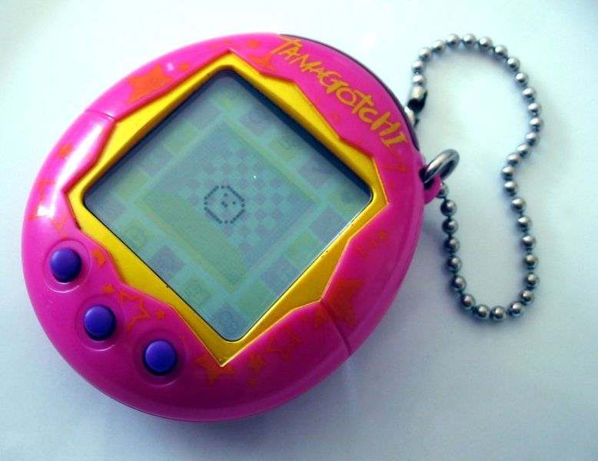
Tamagotchi
Opieka nad zwierzakiem
Karmienie, zabawa, sprzątanie itp..

Slide 3

LeapMotion
3 diody i 2 kamery podczerwone umożliwiają pobranie obrazu 3D
Zasięg około 1 metr
Śledzi ruch dłoni i palców
Wykrywa gesty
SDK dostępne dla języków: C++, C#, Java, Python, Objective-C, JavaScript

Slide 4
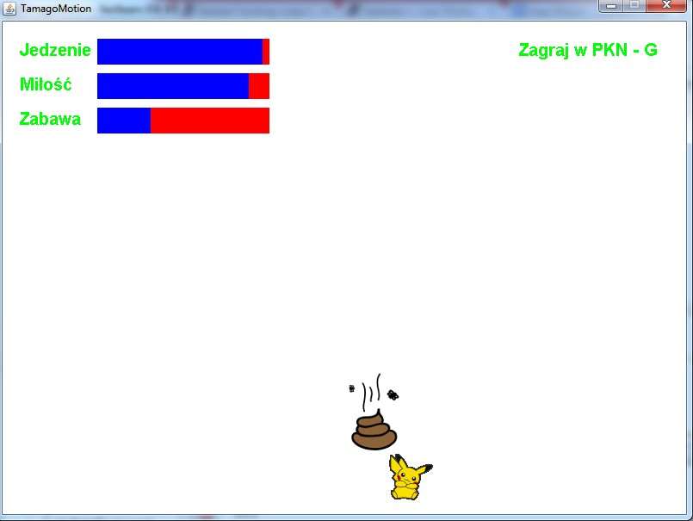

Slide 5
Wykorzystane możliwości LeapMotion
Karmienie – wektor normalny dłoni skierowany w górę
Głaskanie – poziomy ruch ręki
Papier, kamień, nożyce – liczba pokazanych palców
Sprzątanie odchodów – gest przeciągnięcia

